Slide 1
MAŁE ZĄBKI
DUŻE ZNACZENIE!
Oferta dotyczy pomocy w prawidłowej realizacji przez placówki oświatowe ustawy z dnia 12 kwietnia 2019 r. o opiece zdrowotnej nad uczniami (Dz. U. 2019 poz. 1078).

Slide 2
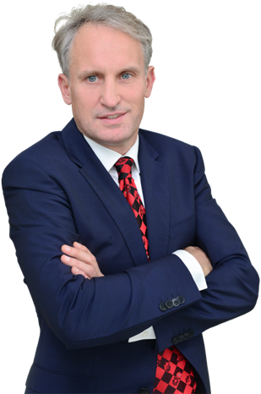
Corten Dental to eksperci stomatologii
Corten Dental to zespół fachowców stomatologii – zgrany zespół ludzi pełnych pasji do swojej pracy i dbających o to, aby zapewnić Pacjentom - szczególnie tym najmłodszym - jak największy komfort podczas wizyty
i leczenia. Piękny i zdrowy uśmiech to nie tylko kwestia medyczna, to poczucie pewności siebie i komfortu oraz większa chęć do uśmiechania się, dlatego Corten Dental stawia na nowoczesne rozwiązania stomatologiczne.
„ LECZYMY LEPIEJ
MISJA | Dbamy o to, aby Pacjenci znaleźli u nas nie tylko fachową
i skuteczną pomoc medyczną, ale także życzliwość i zrozumienie dla swoich obaw i problemów.
WIZJA | Corten Dental jako lider rynku świadczy usługi medyczne na najwyższym poziomie oraz stale podnosi komfort leczenia i życia swoich Pacjentów.
Ponad 250 lekarzy specjalistów
Specjaliści wykonujący swój zawód z pasją i zaangażowaniem.
Doświadczenie
27 lat doświadczenia w kompleksowej stomatologii w zakresie profilaktyki oraz leczenia.

Slide 3
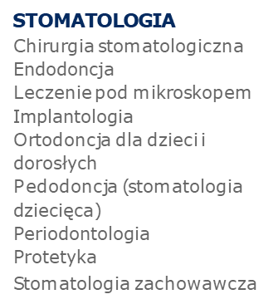
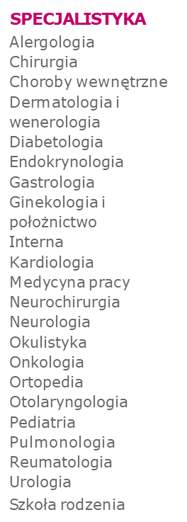
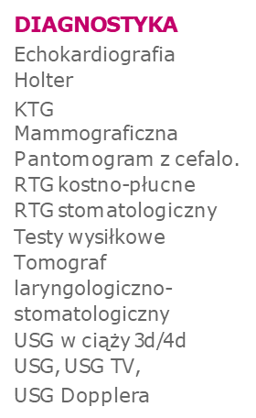
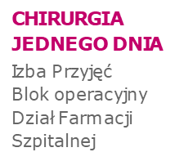
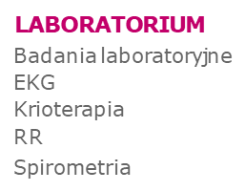
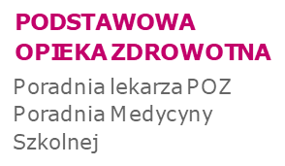
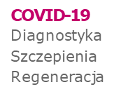
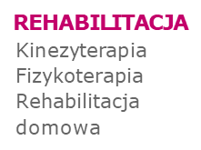
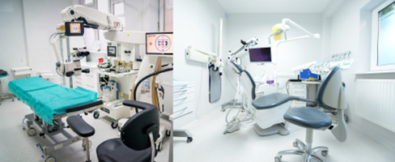

Slide 4
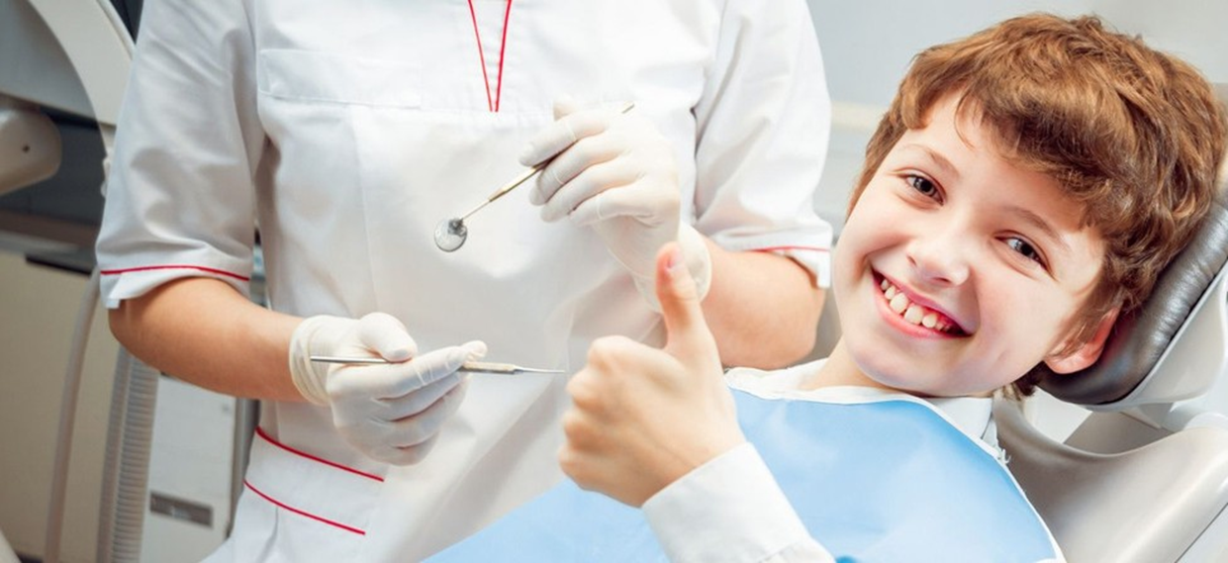
Współpraca nakierowana
NA ZDROWIE UCZNIÓW
Informacje o obowiązującej ustawie
Od 12 września 2019 r. na mocy ustawy z dnia 12 kwietnia 2019 r.
o opiece zdrowotnej nad uczniami (Dz. U. 2019 poz. 1078) organy prowadzące szkołę lub jednostki samorządu terytorialnego
są zobowiązane do zawarcia umowy z podmiotem leczniczym, który zapewni uczniom dostęp do świadczeń zdrowotnych, w tym stomatologicznych.
Według ustawy opiekę zdrowotną nad uczniami poza pielęgniarką i lekarzem POZ będzie sprawować lekarz dentysta we współpracy
z higienistką stomatologiczną - w gabinecie stomatologicznym w szkole, dentobusie, lub w gabinecie współpracującym ze szkołą.
Naszych lekarzy cechuje doświadczenie oraz odpowiednie podejście do dzieci. Mamy świadomość, że praca z najmłodszymi wymaga specyficznych metod. W naszych gabinetach zapewniamy kompleksową opiekę stomatologiczną dla całych rodzin.

Slide 5
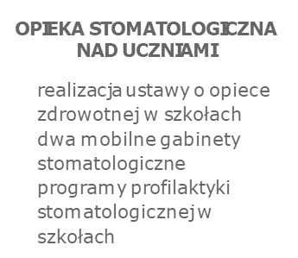
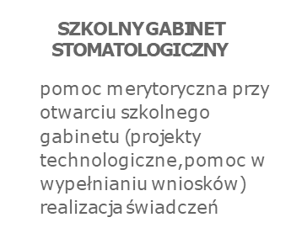
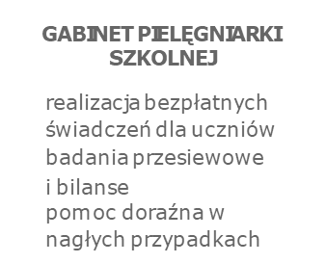
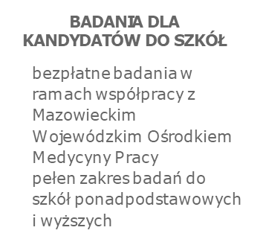
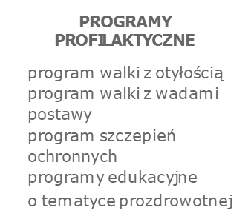
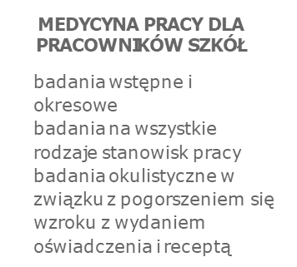
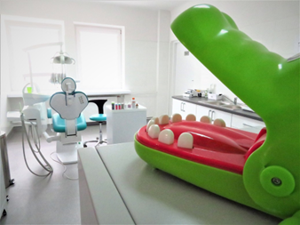

Slide 6
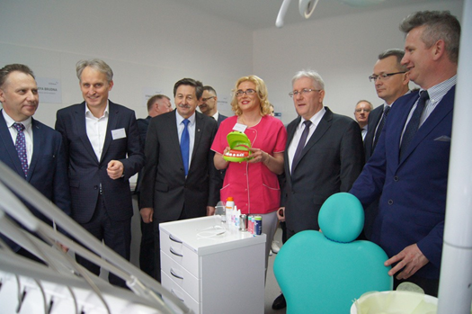
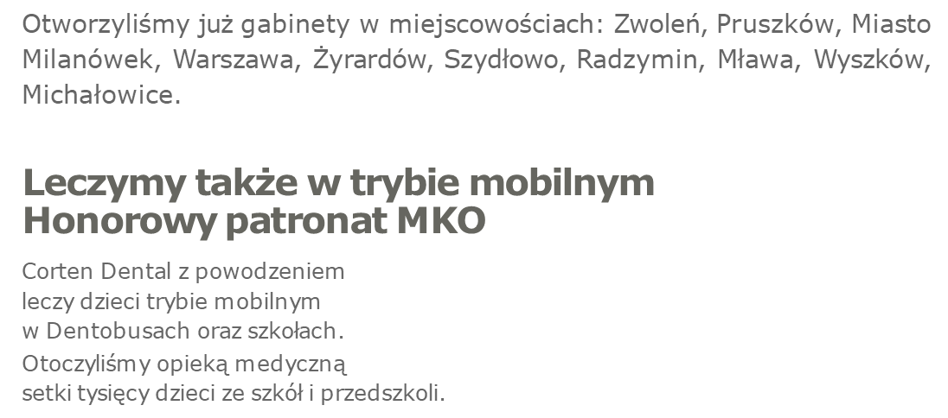
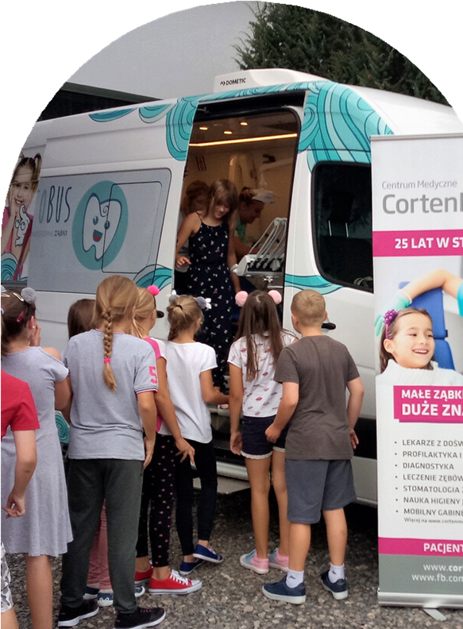
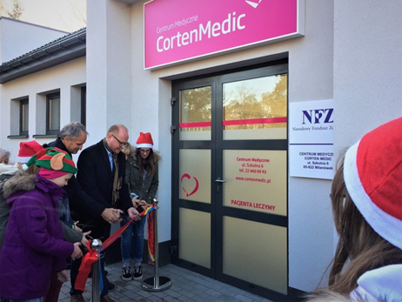

Slide 7
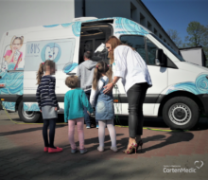
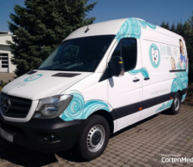
W ramach porozumienia realizację opieki stomatologicznej dzielimy na 2 etapy:
Przegląd i profilaktyka – lekarz dentysta oraz asystent medyczny przyjeżdża do Państwa szkoły wraz ze wszystkimi niezbędnymi narzędziami stomatologicznymi, wykonywane są przeglądy i profilaktyka wszystkim uczniom, których rodzice wyrazili zgodę na badania. Każdy rodzic otrzymuje po przeglądzie indywidualny plan leczenia swojego dziecka.
Leczenie stomatologiczne – po otrzymaniu indywidualnego planu leczenia w formie Karty Młodego Pacjenta rodzice mają możliwość kontynuacji leczenia we wszystkich Placówkach Corten Medic i Corten Dental.

Slide 8
90% dzieci w Polsce ma problemy z próchnicą!
Pomysł leczenia dzieci w Dentobusie wynika bezpośrednio z zatrważających statystyk dotyczących zdrowia jamy ustnej u dzieci. Problem próchnicy występuje u 90% najmłodszych Pacjentów w Polsce! Stomatolodzy podkreślają, że próchnica u dzieci, szczególnie z małych miejscowości, stanowi duży problem. To obszary, na których brakuje wykwalifikowanych stomatologów, do kosztów leczenia dochodzą jeszcze opłaty za dojazd na wizytę w innym mieście. Nie pozostaje to bez wpływu na stan uzębienia dzieci i młodzieży. Co drugi trzylatek ma problemy z próchnicą. Wśród sześciolatków jest niestety jeszcze gorzej. Tylko około 14 % dzieci w tym wieku nie musi leczyć zębów z tego powodu.
Próchnica to problem nie tylko estetyczny – wpływa na stan całego organizmu. Obecność szkodliwych bakterii w jamie ustnej sprawia, że dzieci mogą być bardziej podatne np. na choroby serca. Jeżeli próchnicą dotknięte są mleczaki, to istnieje duże ryzyko, że również zęby stałe będą zaatakowane chorobą. Stomatolodzy od lat ostrzegają przed skutkami zaniedbań, które widoczne są zwłaszcza u dzieci.
Nie we wszystkich miejscowościach, szczególnie wiejskich, dzieci i młodzież mają powszechny dostęp do opieki stomatologicznej. Mobilny i w pełni wyposażony w specjalistyczny sprzęt Dentobus pomoże nam dotrzeć z pomocą dentystyczną do dzieci z mniejszych miejscowości. Realizujemy program, ponieważ jest w pełni nakierowany na poprawę stanu zdrowia dzieci, a leczenie Pacjentów to nasza misja.
Nowocześnie wyposażony samochód będzie służyć Pacjentom nieodpłatnie, dzięki czemu rodzice nie będą ponosili dodatkowych kosztów związanych z leczeniem, czy dojazdem do dentysty. Koszty świadczeń zdrowotnych z zakresu leczenia stomatologicznego udzielane w Dentobusie będą pokrywane ze środków Narodowego Funduszu Zdrowia

Slide 9
Instrukcja wypełnienia oświadczenia przez rodzica
Niewłaściwe skreślić.
Imię i nazwisko zapisujemy DRUKOWANYMI LITERAMI.
Pełny 11-cyfrowy numer pesel.
Jeśli uczeń nie posiada numeru pesel podajemy:
Datę urodzenia,
Numer paszportu,
Kraj wydania paszportu.
ADRES ZAMIESZKANIA:
ulica, numer budynku, kod pocztowy, miejscowość/miasto;
Wyrażam zgodę na przetwarzanie danych osobowych moich i mojego dziecka, zgodnie z ustawą o ochronie danych osobowych oraz Rozporządzeniem Parlamentu Europejskiego i Rady UE 2016/679 (RODO) przez Spółki z Grupy Corten Medic Tomasz Sikora ,ul. Beliny-Prażmowskiego 15 26-600 Radom (https://www.cortenmedic.pl/polityka-prywatnosci/), w celu udzielania przez ten podmiot świadczeń opieki zdrowotnej w rodzaju leczenie stomatologiczne. Podanie danych jest dobrowolne. Poinformowano mnie, że przysługuje mi prawo dostępu do swoich danych, możliwości ich poprawienia, żądania zaprzestania ich przetwarzania.
Wyrażam zgodę na realizację w/w świadczeń w roku szkolnym 2022/2023 na mocy umowy pomiędzy Corten Dental a Narodowym Funduszem Zdrowia (ozn. bezpłatnie dla Pacjenta). Oświadczam, że w/w świadczenia profilaktyczne nie były realizowane w ramach NFZ w przeciągu ostatnich 6 m-cy. Wyrażoną zgodę można w dowolnym momencie cofnąć po złożeniu oświadczenia w formie pisemnej w dowolnej placówce Corten Medic lub za pośrednictwem poczty elektronicznej pomoc@cortenmedic.pl.

Slide 10
Zakres świadczeń wykonywanych w Dentobusie
Zakres świadczeń możliwych do zrealizowania w Dentobusie jest bardzo szeroki – niewiele mniejszy niż w gabinecie stacjonarnym. Nasi lekarze mogą w nim lakować zęby, przeprowadzać fluoryzację, wykonać w razie potrzeby zdjęcie RTG oraz przeprowadzic specjalistyczne leczenie. Jesteśmy w stanie w bardzo krótkim czasie postawić trafną diagnozę stomatologiczną i skierować Pacjenta do właściwego specjalisty. Z uwagi na to, że zadaniem Dentobusów jest nie tylko leczenie, ale także edukacja mocny nacisk stawiamy przede wszystkim na przegląd zębów oraz instruktaż higieny jamy ustnej. Dzieci będą uczone, jak prawidłowo powinny dbać o swoje zęby.

Slide 11
Dokumentacja medyczna
Zgodnie z Rozporządzeniem dotyczącym obowiązku raportowania zdarzeń medycznych dotyczycącym wszystkich usługodawców realizujących świadczenia medyczne podmiot leczniczy ma obowiązek przekazać do systemu P1 informacje o zdarzeniu medycznym niezwłocznie po jego wystąpieniu, jednocześnie nie później niż w terminie 2 dni od zakończenia świadczenia.

Slide 12
Instrukcja organizacji/przebiegu przeglądów stomatologicznych w szkole (Dentobus)
1. Rozesłanie/ Rozdanie wszystkim uczniom oświadczeń oraz przesłanie ich za pomocą platform internetowych.
2. Zebranie wypełnionych oświadczeń.
3. Przekazanie liczby zebranych oświadczeń mailowo bądź telefonicznie.
4.Wyznaczenie miejsca postojowego dla pojazdu.
5.Stworzenie harmonogramu ze strony Placówki w celu usprawnienia przebiegu i czasu wykonywania świadczeń stomatologicznych oraz wyznaczenie osoby koordynującej przyprowadzanie uczniów do wyznaczonego miejsca odbywania się przeglądów.

Slide 13
Kontakt
Katarzyna Walas
Koordynator Stomatologii Mobilnej
M: 531 623 611
@: katarzyna.walas@cortenmedic.pl

